Slide 1

第三章 烃的衍生物
第四节 羧酸 羧酸的衍生物
第二课时
羧酸衍生物——酯

Slide 2
羧酸衍生物
羧酸分子中羧基上的羟基被其他原子或原子团取代得到的产物。
O
O
=
=
羧酸分子 中羧基去掉羟基后剩余部分为酰基
R—C—OH
R—C—
O
O
O
O
O
=
=
=
=
=
R—C—OR’
R—C—X
R—C—NH₂
R—C—O—
C—R
酯
酰卤
酰胺
酸酐

Slide 3
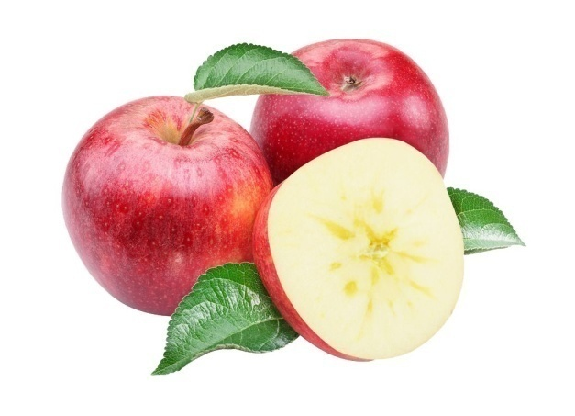
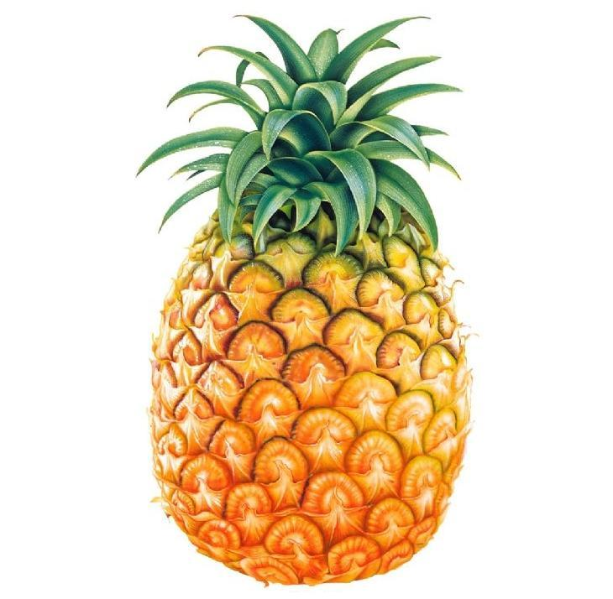
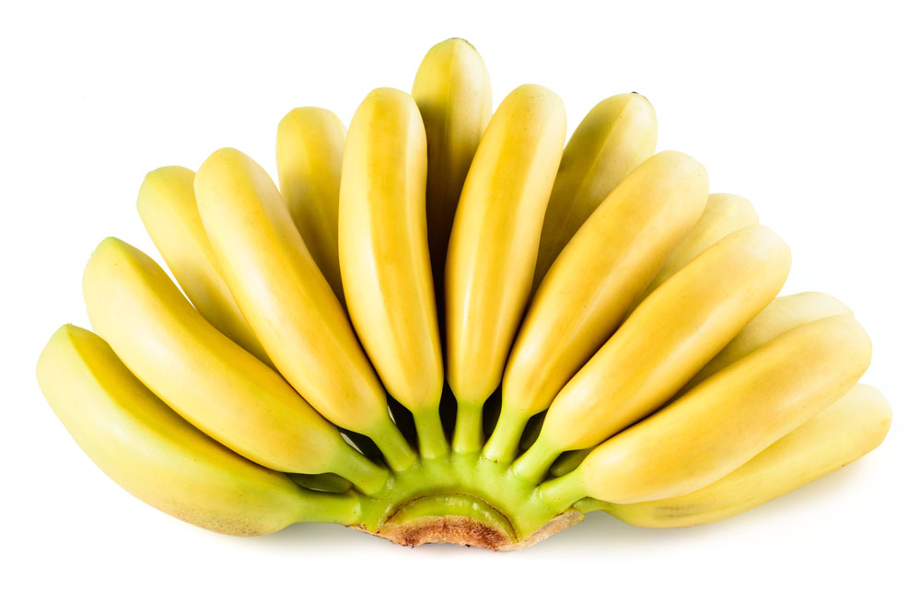
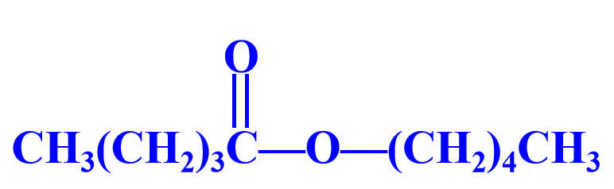
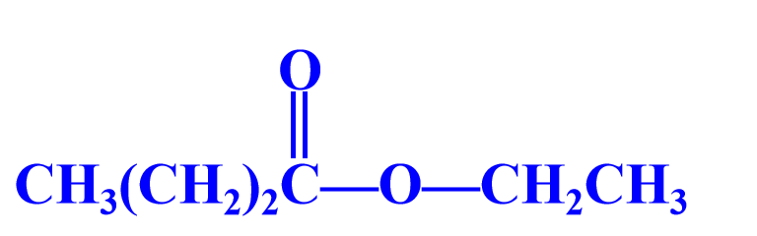
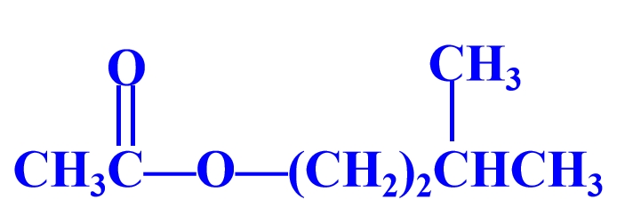
一、酯
酯是羧酸分子羧基中的－OH被－OR ’取代后的产物。
戊酸戊酯
丁酸乙酯
乙酸异戊酯

Slide 4
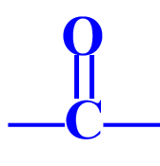

1、酯的组成、结构
酯是羧酸分子羧基中的－OH被－OR ’取代后的产物。
其中R和R'可以相同，也可以不同。R'只能是烃基
羧酸酯可表示为：
R
OR’
或RCOOR'
官能团：酯基，符号是—COO—或
饱和一元羧酸和饱和一元醇反应生成饱和一元酯
O
C_{n}H_{2n+1}-C-O-C_{m}H_{2m+1}
‖
饱和一元酯通式:
或
C_{n}H_{2n}O₂
与饱和一元羧酸互为同分异构体

Slide 5
根据生成酯的酸和醇的名称来命名，称为某酸某酯。
如：CH₃COOC₂H₅称为乙酸乙酯。
2、酯的命名
课堂练习1、说出下列化合物的名称：
CH₃COOCH₂
COOC₂H₅
HCOOCH₂CH₃
COOC₂H₅
CH₃COOCH₂
甲酸乙酯
乙二酸二乙酯
二乙酸乙二酯
O
O
C
CH₂
COOCH₃
CH₂OOCH
O
C
CH₂
O
苯甲酸甲酯
甲酸苯甲酯
环乙二酸乙二酯

Slide 6
3、酯的物理性质、存在和用途
(1)低级酯是具有芳香气味的液体,密度比水小,难溶于水，易溶于机溶剂，许多酯也是常用的有机溶剂。
(2)酯类广泛存在于自然界,如苹果中含有戊酸戊酯,菠萝里含有丁酸乙酯，香蕉里含有乙酸异戊酯。
(3)日常生活中的饮料、粮果和糕点等常使用酯类香料。

Slide 7
4、酯的化学性质
乙酸和乙醇反应生成乙酸乙酯的化学方程式：
浓硫酸
△
CH₃COOH＋C₂H₅OH CH₃COOC₂H₅＋H₂O
可逆反应
酯的重要化学性质之一是可以发生水解反应,生成相应的酸和醇。
探究 乙酸乙酯的水解
【问题】乙酸乙酯水解的速率与反应条件有着怎样的关系呢？
影响速率的外界条件：浓度、温度、催化剂、溶液的酸碱性。
研究方法——控制变量法

Slide 8
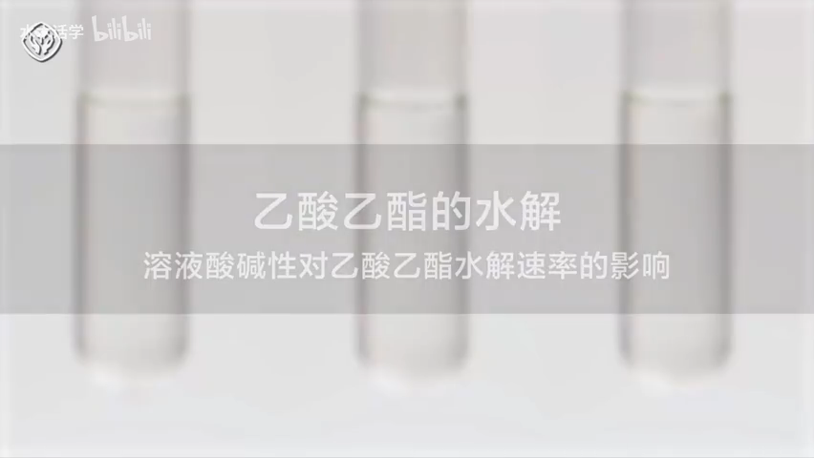
酸碱性对酯的水解的影响:
含有石蕊的稀硫酸
含有石蕊的蒸馏水
含有 石蕊的NaOH溶液
酯层消失较慢，溶液整体成红色
实验现象
酯在碱性条件下水解速率最快，酸性、中性条件下几乎不水解；在强碱的溶液中酯水解趋于完全。
分层，酯层无明显变化
酯层消失最快，溶液整体变成蓝色

Slide 9
②温度对酯的水解的影响:
实验步骤 | a. | 分别取6滴乙酸乙酯放入2支试管中,然后向试管中分别加入等量的氢氧化钠溶液
 | b. | 振荡均匀后,把2支试管分别放入50~60 ℃、70~80 ℃的水浴里加热
实验现象
实验结论
温度高的试管酯层消失得更快
温度越高,乙酸乙酯的水解速率越大
酯的水解规律：
⑴酯在碱性条件下水解速率最快，其次是酸性条件，中性条件下几乎不水解； 在强碱的溶液中酯水解趋于完全。
⑵温度越高，酯水解程度越大。
（水解反应是吸热反应）

Slide 10
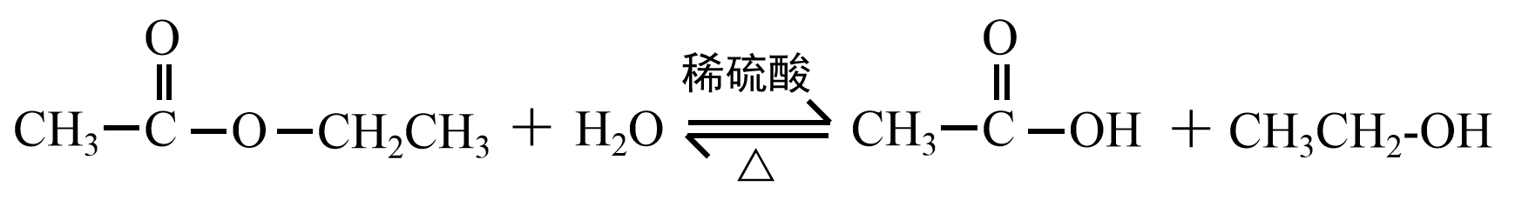
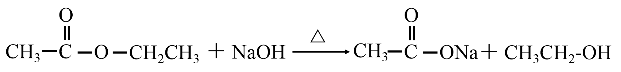
【小结】酯的水解规律
酯在无机酸或碱存在条件下，均能发生水解反应。在酸性条件下水解是可逆的，
在碱性条件下水解是不可逆的，可完全水解，水解速率较快。
无机酸
△
酯＋H₂O 酸＋醇
无机碱
△
酯＋H₂O 羧酸盐＋醇

Slide 11
课堂练习2：写出在酸或碱存在的条件下的反应方程式
稀硫酸
△
①
CH₃COOCH₃ ＋H₂O
CH₃OH＋CH₃COOH
△
CH₃COOCH₃ ＋NaOH
CH₃OH＋CH₃COONa
②
CH₂OOCCH₃
CH₂OOCCH₃
CH₂OH
CH₂OH
+ NaOH
△
2
+ CH₃COONa
2
稀硫酸
△
COOC₂H₅
COOC₂H₅
COOH
COOH
③
+ CH₃CH₂OH
+ H₂O
2
2
OOCH
ONa
+ HCOONa+H₂O
+ NaOH
△
④
2

Slide 12
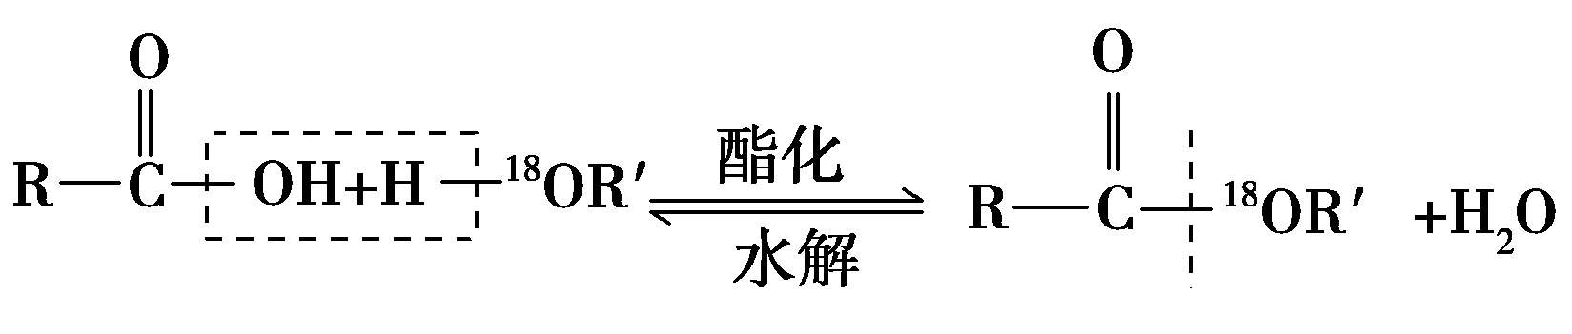
酯化反应和酯水解反应的比较
 | 酯化反应 | 水解
反应关系
催化剂
催化剂的其他作用
反应类型
加热类型
浓H₂SO₄
稀H₂SO₄或NaOH溶液
吸水，提高乙酸和乙醇的转化率
NaOH中和酯水解生成的乙酸，提高酯的水解率
酯化反应，取代反应
水解反应，取代反应
酒精灯火焰加热
热水浴加热

Slide 13
5、羧酸、酯的同分异构体的书写
①写出C₄H₈O₂的属于羧酸和酯的同分异构体
羧酸——取代法（用羧基取代丙烷上的氢）
C₃H₇—COOH
①
②
①
CH₃CHCH₃
CH₃CH₂CH₂COOH
CH₃—CH₂—CH₃
COOH
酯——分碳法
HCOO
C C C
HCOO
C C
甲酸丙酯
C
乙酸乙酯
C COO
C C
C
丙酸甲酯
C C COO
还有属于其他种类的同分异构体吗？
羟基醛、羟基酮、醚醛、醚酮等

Slide 14
课堂练习4：分子式为C₅H₁₀O₂的有机物在酸性条件下可水解为酸和醇，若不考虑立体异构，这些醇和酸重新组合可形成的酯共有( )
A. 15种 B. 28种 C. 32种 D.40种
D
C₅H₁₀O₂的酯
HCOO—C₄H₉(4种)
CH₃COO—C₃H₇
(2种)
水解生成5种羧酸和8种醇。
C₂H₅COO—C₂H₅
(2种)
C₃H₇COO—CH₃

Slide 15
②写出分子式为C₈H₈O₂属于芳香羧酸和芳香酯的所有同分异构体
羧酸——
4种
COOH
COOH
HOOC
CH₃
CH₃
CH₃
CH₂COOH
4种
芳香酯——
HCOO
HCOO
HCOO
CH₃
CH₃
COOCH₃
CH₃
—OOC—
2种
OOCCH₃
CH₂OOCH

Slide 16
酯基，符号是—COO—或
官能团
课堂小结
密度比水小、有特殊的香味
物理性质
酯
酸性条件下水解为相应的酸和醇、可逆
化学性质
碱性条件下水解为相应的酸盐和醇、不可逆
同分异构体

Slide 17
课堂达标
1、下列说法中正确的是( )
A．RCOOH与R′OH发生酯化反应时生成ROOCR′
B．分子式为C₂H₄O₂，能与NaOH溶液反应的有机化合物一定是羧酸
C．甲酸乙酯、乙酸甲酯、丙酸互为同分异构体
D．甲醛与乙酸乙酯的实验式相同
C

Slide 18
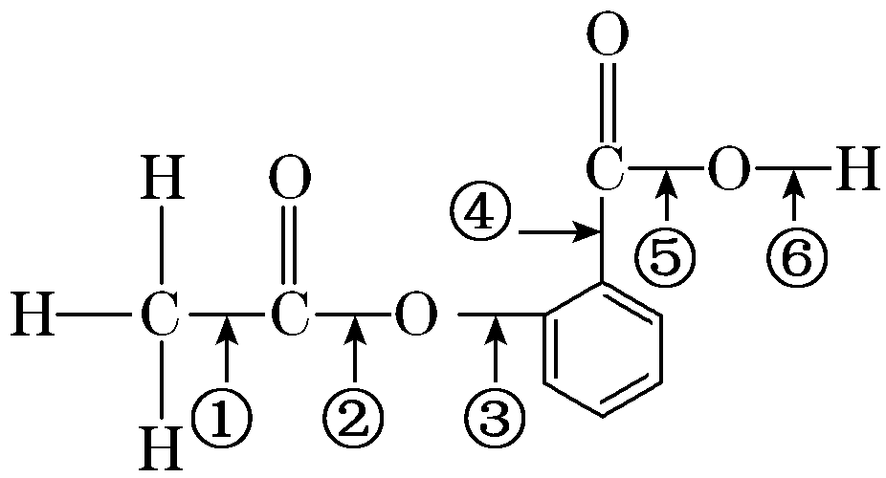
2．在阿司匹林的结构简式中 分别标出了其分子中的
不同的键。将阿司匹林与足量NaOH溶液共热时，发生反应时断键的位置是( )
A．①④ B．②⑥ C．③④ D．②⑤
B

Slide 19
3、对下列有机物 的叙述不正确的是( )
A.常温下能与Na₂CO₃反应放出CO₂
B. 0.5mol该有机物与NaOH溶液完全反应需消耗4mol NaOH
C.与稀H₂SO₄共热生成两种有机物
D.该物质的化学式为C₁₄H₁₀O₉
C
OH
HO
O
OH
HO
C
O
HO
COOH

Slide 20
4、某羧酸酯的分子式为C₁₈H₂₆O₅，1 mol该酯完全水解可得到1 mol羧酸和2 mol乙醇,该羧酸的分子式为( )
A.C₁₄H₁₈O₅ B.C₁₄H₁₆O₄ C.C₁₆H₂₂O₅ D.C₁₆H₂₀O₅
A
5、分子式为C₉H₁₈O₂的有机物A，在硫酸存在下与水反应，生成B和C，同温同压下，相同质量的B和C的蒸气所占的体积相同，则A的酯类同分异构体共有（ ）
C
A. 8种 B. 12种 C. 16种 D. 18种
饱和一元羧酸与碳原子数多一个的饱和一元醇分子量相等

Slide 21
6、现有分子式为C₃H₆O₂的四种有机物A、B、C、D，且分子内均含有甲基，把它们分别进行下列实验以鉴别之，其实验记录如下：
 | NaOH溶液 | 银氨溶液 | 新制Cu(OH)₂ | 金属钠
A | 中和反应 | —— | 溶解 | 产生氢气
B | —— | 有银镜 | 产生红色沉淀 | 产生氢气
C | 水解反应 | 有银镜 | 产生红色沉淀 | ——
D | 水解反应 | —— | —— | ——
则A、B、C、D的结构简式分别为：
A：________________ B：_______________
C：________________ D：________________
CH₃CH₂COOH
CH₃CH(OH)CHO
HCOOCH₂CH₃
CH₃COOCH₃

Slide 22
特殊的酯——甲酸酯
O
甲酸酯: 具有醛基和酯基的性质
=
H—C—O—R
课堂练习3：用化学方程式表示在甲酸甲酯性质
稀硫酸
△
①
HCOOCH₃ ＋H₂O
CH₃OH＋HCOOH
HCOOCH₃ ＋NaOH
△
CH₃OH＋HCOONa
∆
(NH₄ )₂CO₃+2Ag +2NH₃ +H₂O
②HCOOCH₃+2Ag(NH₃)₂OH
∆
HCOOCH₃+2Cu(OH)₂+2NaOH
Na₂CO₃+Cu₂O +4H₂O
注意：能发生银镜反应及与新制Cu(OH)₂悬浊液反应产生红色沉淀的有醛、甲酸、甲酸盐、甲酸酯等含有醛基的物质。

